Slide 1

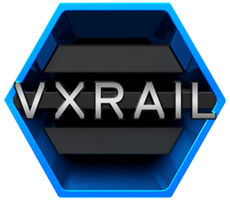


INTÉGRATION ET DÉPLOIEMENT D’UN ENVIRONNEMENT VMWARE SUR LES PLATES-FORMES DELL VXRAIL : LA PUISSANCE ET LA RÉSILIENCE D’UN CLOUD DANS UN SERVEUR DE BUREAU
Département technique de Namur
Section TI-3B-B
Finalité Technologie de l’informatique
Année 2023 – 2024
Élève : DHAIMI Vincent
Promoteur : M. PETEN Jean-Pol
Maitre de stage : M. DEBEER Eric
Référent : M. LAURENT Francois

Slide 2
Introduction
Notes:
L’évolution de l’informatique ces dernières années à modifier la manière dont les entreprises gèrent leurs infrastructures.
La généralisation de la virtualisation et du cloud a permis le développement de solution plus agile, évolutif et résiliente les unes que les autres.
dans ce contexte, les infrastructures hyperconvergées (HCI) une réponse innovante aux besoins changeants des entreprises.

Slide 3
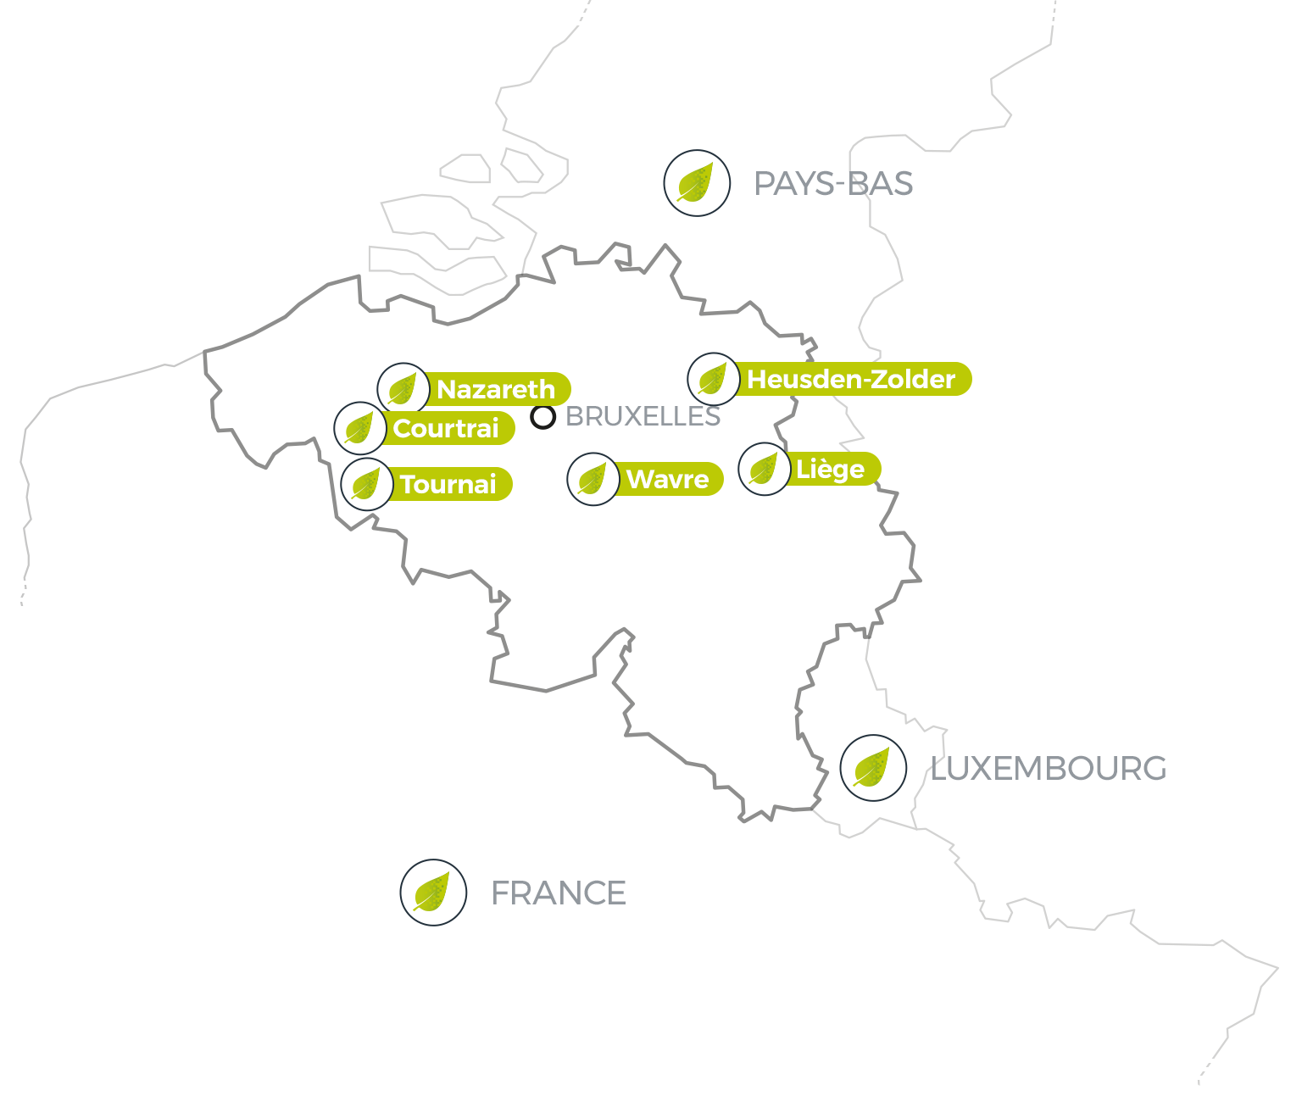
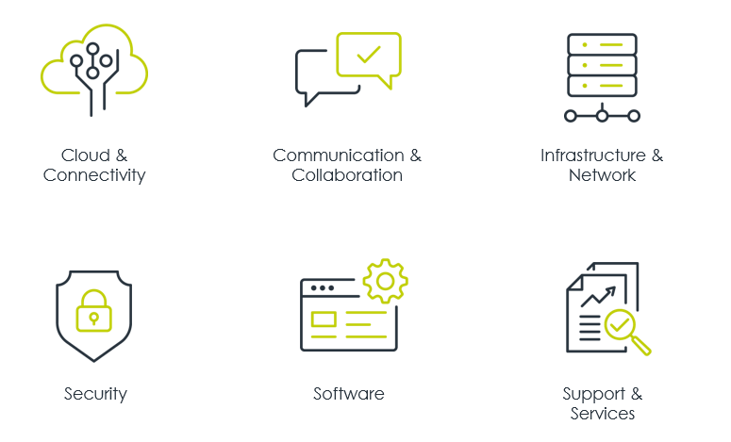


Présentation de l’entreprise
Fondé en 1992
Pratique 6 services
Incorporé depuis 2020 dans les rangs de Trustteam
Changement de nom en Trustteam Wavre
Notes:
Crée en 1992, Nexis est une société de consultance qui excelle dans la livraison et l’installation d’infrastructure ICT (Tech de l’information et de la communication) ainsi que le support client. On retrouve dans les services fournit par l’entreprise par exemple tout ce qui touche aux Infrastructures et service Réseaux, à la Sécurité, aux Cloud ou encore la partie support avec du Helpdesk.
En 2020, Nexis a rejoint la société Trustteam et le changement de nom c’est fait durant le stage. Trustteam a été créé en 2002 à Courtrai, elle accompagne ses clients de toute taille et de tout secteur d'activité dans la transformation numérique de leurs organisations. On retrouve la société dans plusieurs lieux en Europe.

Slide 4
Objectif du stage
Le but de ce stage est de mettre en place un cluster hyperconvergé basé sur la technologie VMware. Ce cluster tournerait des workloads virtualisés et devra offrir un haut niveau de sécurité et de disponibilité.
Analyse des différentes éditions disponibles et une réalisation d'une comparaison des fonctionnalités.
Définition des architectures requises pour le cluster hyperconvergé.
Analyse théorique de vSan et VxRail.
Analyse des licences VMware vSphere et vSan.
Prise en main du matériel de type entreprise, y compris les serveurs et les commutateurs.
Documentation du projet, y compris les spécifications techniques et les procédures d'exploitation.
Réalisation de tests d'acceptation et de validation pour démontrer la robustesse de la solution proposée.
Mise en place de fonctionnalités de sécurité de VMware, notamment VMware NSX, l'approche en matière de cybersécurité.
Création des schémas physiques du projet.
Création d'un plan d'adressage IP.
Établissement d'une timeline du projet.
Notes:
Crée en 1992, Nexis est une société de consultance qui excelle dans la livraison et l’installation d’infrastructure ICT (Tech de l’information et de la communication) ainsi que le support client. On retrouve dans les services fournit par l’entreprise par exemple tout ce qui touche aux Infrastructures et service Réseaux, à la Sécurité, aux Cloud ou encore la partie support avec du Helpdesk.
En 2020, Nexis a rejoint la société Trustteam et le changement de nom c’est fait durant le stage. Trustteam a été créé en 2002 à Courtrai, elle accompagne ses clients de toute taille et de tout secteur d'activité dans la transformation numérique de leurs organisations. On retrouve la société dans plusieurs lieux en Europe.

Slide 5
Partie théorie
Quesqu’une infrastructure hyperconvergée ?
Dans quel cas retrouve-t-on l’utilisation d’un environment HCI ?
Quel sont ces avantages et ces inconvénients ?
Quels sont les acteurs majeurs du secteur ?
Suite de logiciel VMware

Slide 6
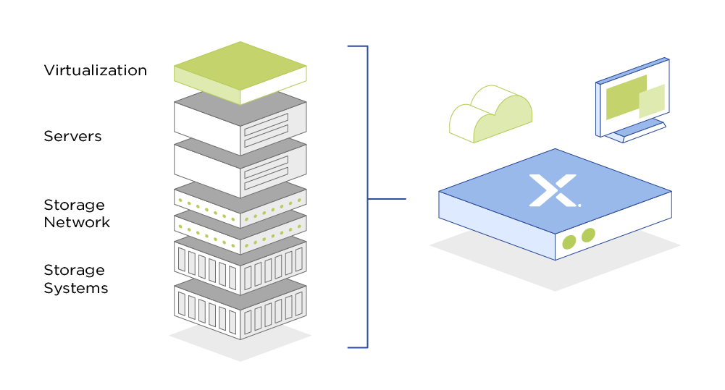
Quesqu’une infrastructure hyperconvergée ?
Notes:
L'hyperconvergence dans le domaine de l'informatique est une approche qui cherche à unifier les ressources.
Une infrastructure hyperconvergée est une plateforme qui sera définie par logiciel qui intègrera le stockage, le calcul, la gestion du réseau et la virtualisation au sein d'un système unique.
Donc typiquement, c’est constitué de plusieurs serveurs appelés nœud, chacun doté de son propre stockage local et de sa puissance de traitement. Ces serveurs sont regroupés et gérés comme une entité unique dite cluster.
On retrouve deux grandes utilisations de l’HCI, dans les infrastructures cloud et celles plus pour du Compute & Storage.

Slide 7
Dans quel cas retrouve-t-on l’utilisation d’un environment HCI ?
VDI
Base de données
IA et Deep Learning
Application conteneurisée (Docker | Kubernetes)
Cloud privé ou hybride

Slide 8
Quel sont ces avantages et ces inconvénients ?
Avantages
Inconvénients
Modularité et évolutivité
Complexité d’intégration
Disponibilité et accessibilité
Complexité technique
Gain de place
Coût initial
Centralisation de la gestion
Inadéquation du lieu
Notes:
A1. La solution offre aux entreprises le choix de commencer avec une configuration de taille adaptée à leurs besoins et la faire évoluer au fur et à mesure. Cela permet une adaptation facile aux changements dans l'entreprise sans nécessité de migrations ou de remplacements majeurs.
A2. En regroupant divers éléments en une seule solution, l'HCI permet de réduire l'espace physique nécessaire. Cela peut être particulièrement avantageux dans des environnements où l'espace est limité et ou coûteux.
A3. Conçue pour fournir une haute disponibilité grâce à la redondance intégrée au niveau matériel et logiciel. La technologie assure en cas de panne, d’automatiquement migrer les charges de travail vers d'autres nœuds de l'infrastructure, garantissant ainsi la continuité des opérations.
A4. La gestion centralisée de l'infrastructure par le biais d’un gestionnaire permet une administration plus efficace. Les administrateurs peuvent gérer tous les aspects de l'infrastructure à partir d'une seule interface.
Certains aspects peuvent être vue comme inconvénients:
I1. L’intégration d’un nouvel environnement HCI peut selon le matériel déjà en place, être compliqué voir demander des migration et remplacement volumineux.
I2. Bien que l'HCI offre de nombreux avantages et optimisations, sa mise en œuvre et sa gestion peuvent devenir rapidement complexes, nécessitant des compétences techniques avancées pour configurer, surveiller et optimiser l'infrastructure.
I3. Sur le long terme, l’environnement offre des économies certaines sur le budget, en termes d'efficacité opérationnelle où de gestion simplifiée mais les coûts initiaux d'acquisition et de mise en œuvre peuvent être significatifs et cela peut représenter un obstacle financier pour certaines entreprises.
I4. Dans certains cas, l'architecture HCI peut ne pas être parfaitement adaptée à l'environnement physique où elle est déployée, ce qui peut nécessiter des ajustements ou des investissements supplémentaires pour assurer la couverture du réseau ou l’alimentation électrique.

Slide 9
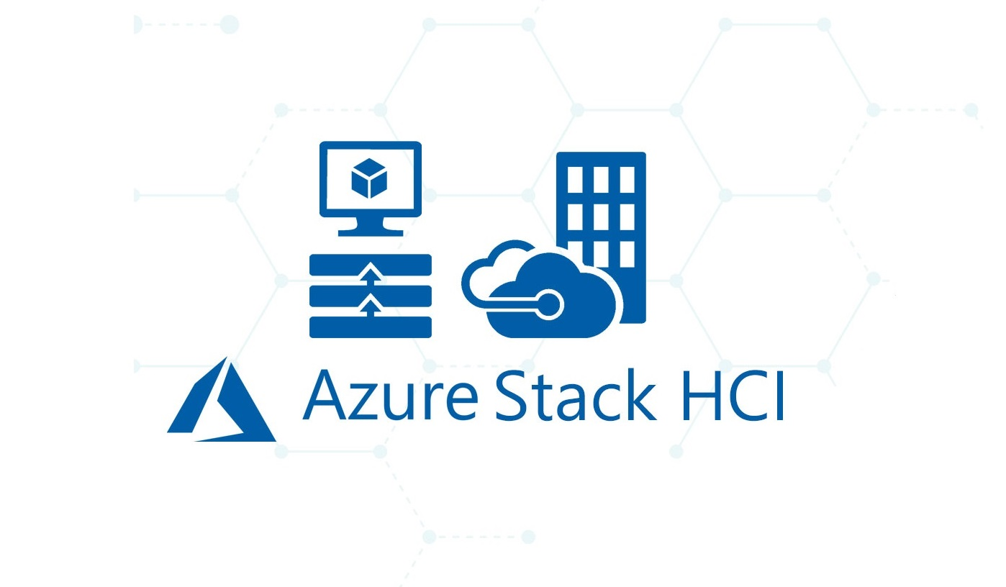
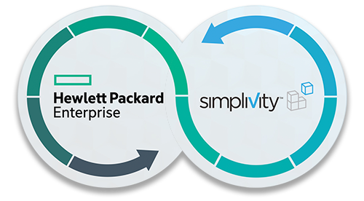
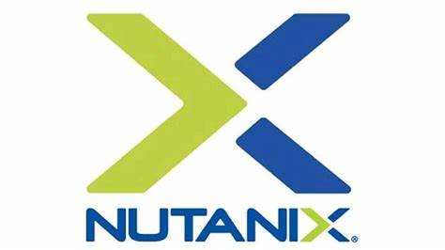
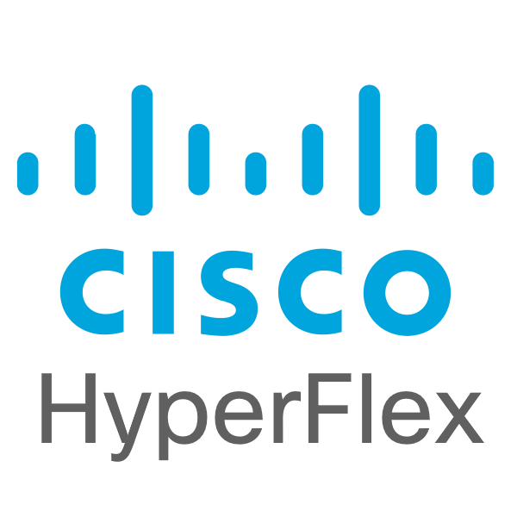
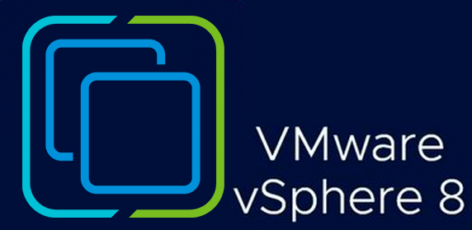
Quels sont les acteurs majeurs du secteur ?
Notes:
Pour ce stage se sont des logiciels VMware qui ont été utilisées.
On retrouve deux éditions majeures chez VMware: vSphere Foundation et Cloud Foundation.
VSphere sera plus orienté pour les entreprises qui cherche a consolidé et optimisé leur environnement, cette suite est parfaite pour les charges de travail les plus exigeante.
Cloud Foundation quant à lui est une solution de logiciels pour environnement cloud Iaas ou pour les entreprises qui cherche à faire leur cloud privé.

Slide 10
Suite VMware

Slide 11
Composants clés de l’écosystème
vSphere ESXi Hypervisor
Hyperviseur de type 1
Performances élevées et exploitation optimisée des ressources
vCenter Server
Point centrale de l’inventaire vSphere
Interface graphique
Administration centralisée
Notes:
Hyperviseur de type 1 ou barre-métal et donc c’est une solution directement installé sur le matériel.
ESXi offre des Performances élevées et une exploitation optimisée des ressources.
vCenter Server quant à lui est le point central de l’environnement. c’est le gestionnaire des nœuds et des clusters. L’accès se fait via une interface web qui utilise des requêtes API pour communiquer avec tous les éléments de l’environnement.
On y retrouve une gestion centralisée et une supervision complète des éléments.

Slide 12
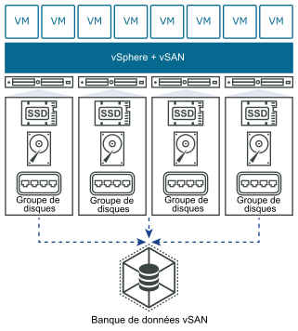
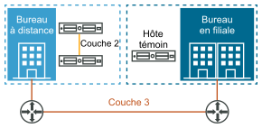
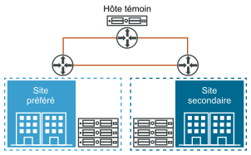
vSan
Cluster standard
Cluster a 2 nœuds
Cluster étendu
Notes:
Le système vSan permet de combiner les capacités de stockage de plusieurs serveurs physiques afin de créer un espace de stockage partagé et hautement disponible.
Son principe est d’agrège les périphériques locaux ou directement connectés à un cluster pour former un pool de stockage partagé sur tous les hôtes du cluster vSan.
Selon le type d’infrastructure, on retrouve trois versions d’un cluster vSan.
Le cluster standard qui est composé d’au moins trois hôtes résident sur un site unique et sont connectés au même réseau.
Le cluster a 2 nœuds qui est couramment utilisés dans des environnements de bureaux distants ou de succursales, où un nombre limité de charges de travail est exécuté mais nécessite une disponibilité élevée.
La configuration d’un cluster a deux nœuds se compose de deux hôtes situés au même endroit, connectés au même réseau, et utilise un troisième hôte comme témoin, qui peut être situé à distance.
Le cluster étendu, ce type de configuration garantit une résilience face à la perte d'un site complet. C’est-à-dire que l’on a sur chacun des site une configuration identique et que l’on rajoute un hôte ailleurs.
Ce dernier joue le rôle de témoin dans les situations où une partition réseau survient entre les deux sites de données. .

Slide 13
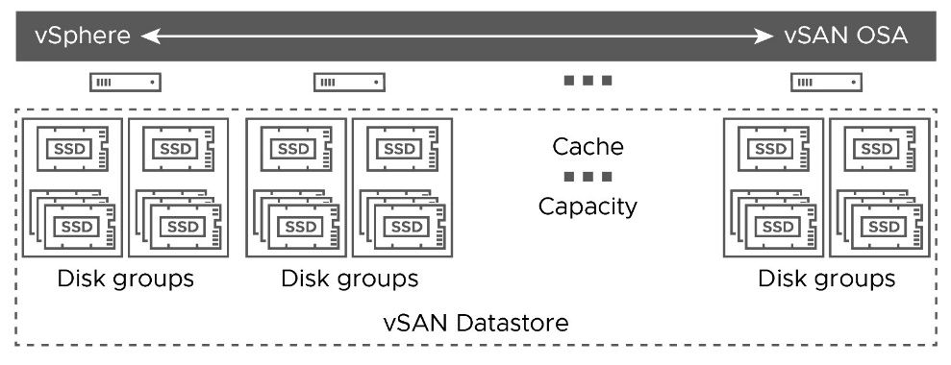
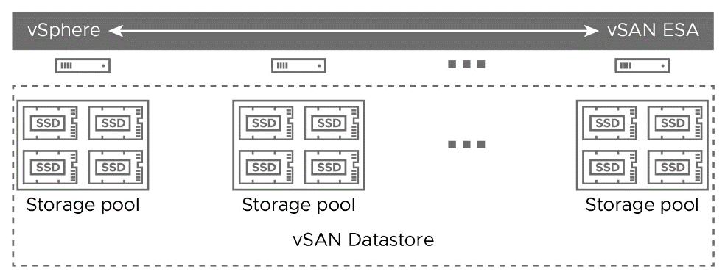
vSan OSA ou ESA ?
ORIGINAL STORAGE ARCHITECTURE
EXPRESS STORAGE ARCHITECTURE
Compatible avec une grande variété de composant
Composé d’au moins un disque flash et d’un ou plusieurs disques de capacité
Crée pour la technologie NVMe
Composé d’au minimum 4 disques flash

Slide 14
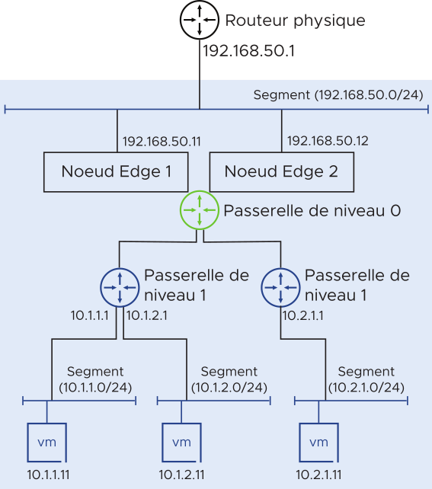
VMware NSX
Virtualisation du réseau comme les machines virtuelles
Propose des services logiques tels que les commutateurs, routeurs, pare-feu, équilibreurs de charge, VPN, etc.
L’architecture de NSX se compose de
Segments
Passerelle N1
Passerelle N0
Le déploiement de NSX comprend plusieurs éléments essentiels :
D’une communication avec vCenter Server
D’hôtes ESXi
De nœuds NSX Edge
De machines virtuelles NSX Manager
Notes:
NSX simplifie la création et la gestion des réseaux virtuels de manière similaire à celle des machines virtuelles. Cela permet une distribution centralisée et flexible des réseaux à travers l'infrastructure.
D’une communication avec vCenter Server qui fournit à NSX un accès complet à l'environnement et à ses objets.
Des hôtes ESXi qui une fois que les modules NSX sont installés, deviennent un nœud de transport hôte. Cela signifie qu'il est capable de fournir des services réseau aux machines virtuelles qui s'exécutent sur cet hôte.
Des nœuds NSX Edge qui sont des machines virtuelles qui assurent la fourniture de services réseau à l'ensemble des composants NSX.
De machines virtuelles NSX Manager qui hébergent une interface utilisateur offrant ainsi une plateforme graphique pour administrer l'environnement NSX.
Les segments : il s'agit d'un commutateur logique permettant de connecter des machines virtuelles à des passerelles de niveau 1.
Des passerelles de niveau 1 : ces passerelles agissent comme un routeur logique, facilitant le trafic entre les différents segments du réseau virtuel.
Des passerelles de niveau 0 : ces passerelles logiques jouent un rôle crucial en connectant les passerelles de niveau 1 à un routeur physique, assurant ainsi une connectivité externe aux segments du réseau virtuel.

Slide 15
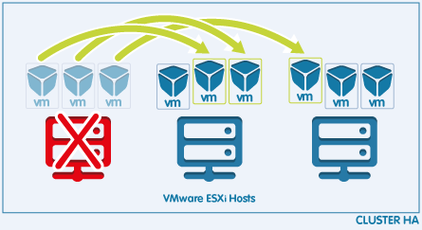
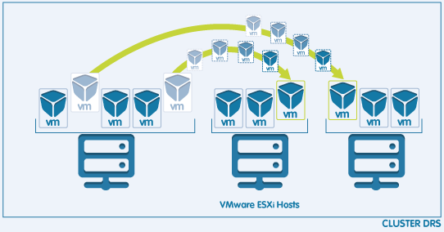
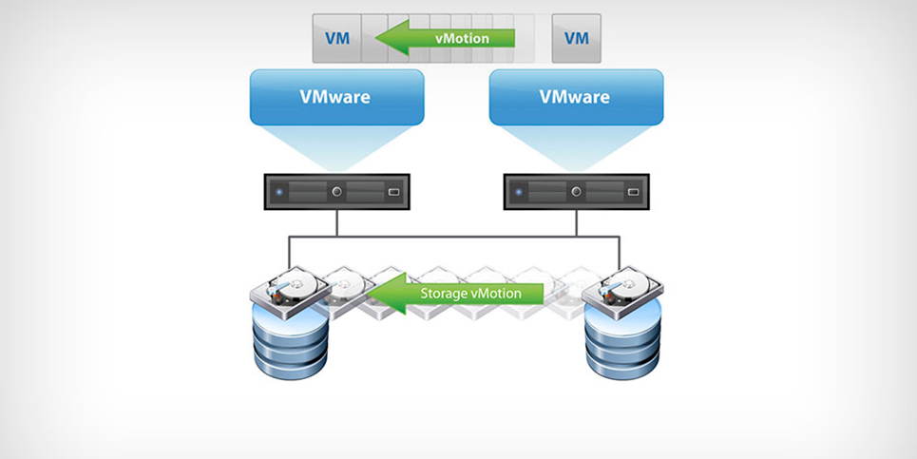
Autres solutions dans la suite vSphere
VMware High Availability (HA)
VMware Distributed Resource Scheduler (DRS)
VMware vMotion
Notes:
Le système vSan permet de combiner les capacités de stockage de plusieurs serveurs physiques afin de créer un espace de stockage partagé et hautement disponible.
Son principe est d’agrège les périphériques locaux ou directement connectés à un cluster pour former un pool de stockage partagé sur tous les hôtes du cluster vSan.
Selon le type d’infrastructure, on retrouve trois versions d’un cluster vSan.
Le cluster standard qui est composé d’au moins trois hôtes résident sur un site unique et sont connectés au même réseau.
Le cluster a 2 nœuds qui est couramment utilisés dans des environnements de bureaux distants ou de succursales, où un nombre limité de charges de travail est exécuté mais nécessite une disponibilité élevée.
La configuration d’un cluster a deux nœuds se compose de deux hôtes situés au même endroit, connectés au même réseau, et utilise un troisième hôte comme témoin, qui peut être situé à distance.
Le cluster étendu, ce type de configuration garantit une résilience face à la perte d'un site complet. C’est-à-dire que l’on a sur chacun des site une configuration identique et que l’on rajoute un hôte ailleurs.
Ce dernier joue le rôle de témoin dans les situations où une partition réseau survient entre les deux sites de données. .

Slide 16
Réalisation du stage

Slide 17






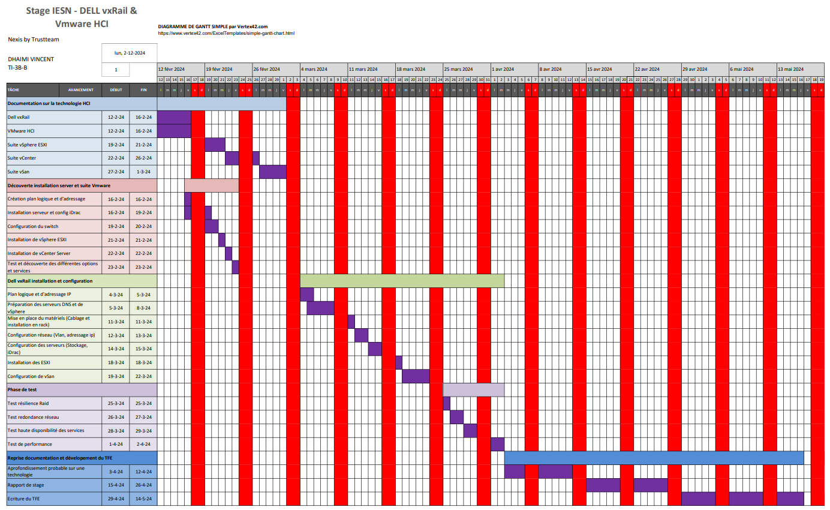
Timeline du projet
Recherche & Documentation
Mise en place du réseau
Préparation des serveurs
Installation de vCenter
Configuration du cluster
Mise en place de test

Slide 18
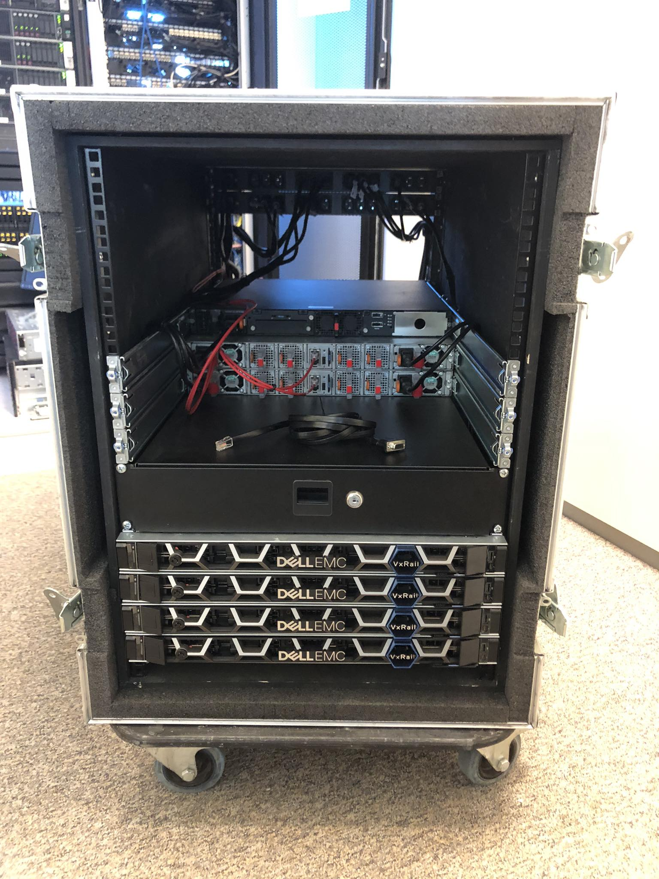
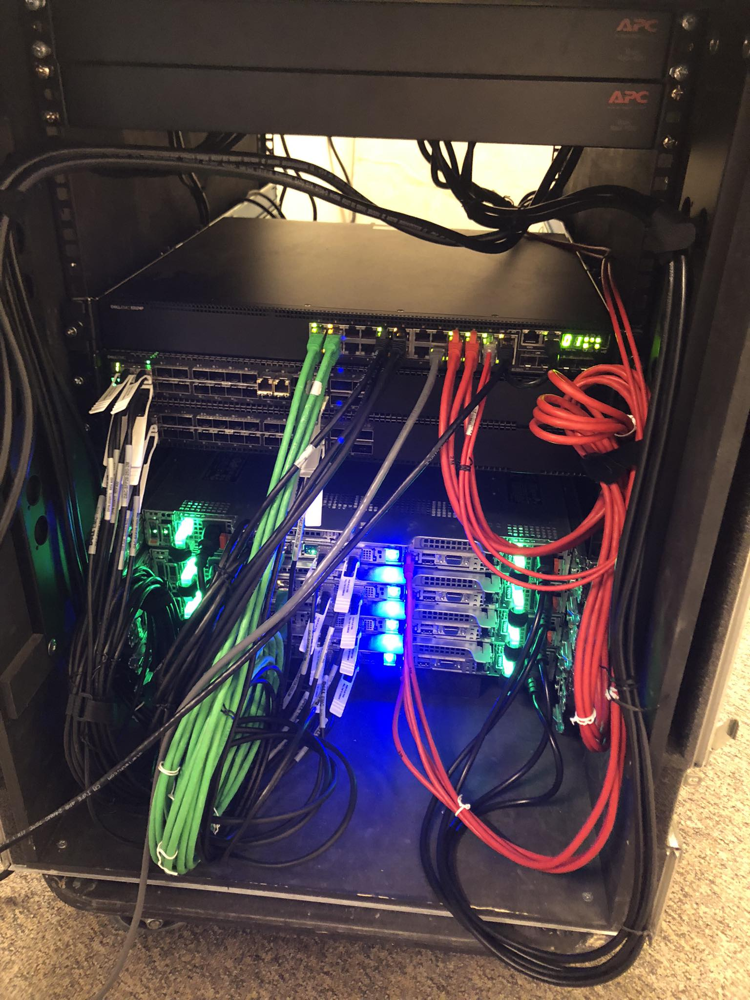
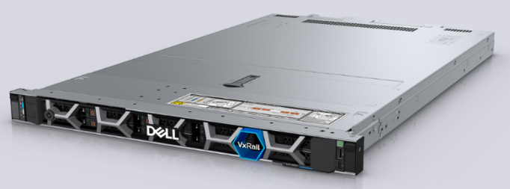
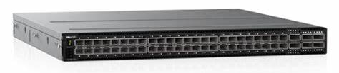
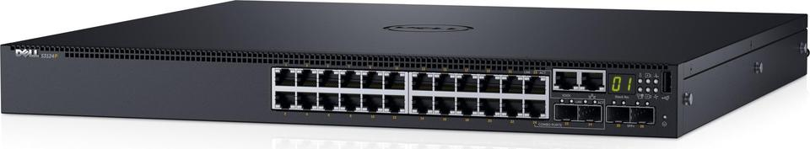
Matériel mis à disposition
DELL VxRail E660
DELL PowerSwitch S5224F-ON
DELL Networking S3124P

Slide 19
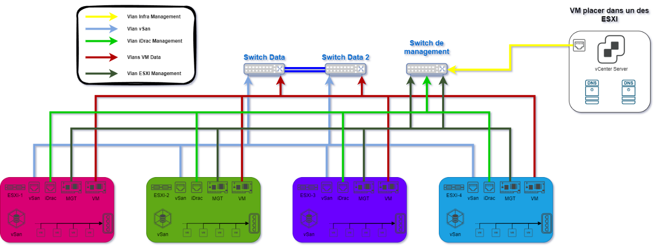
Représentation logique de l’environnement

Slide 20
Mise en place du réseau
DELL Networking S3124P
DELL PowerSwitch S5224F-ON
Commutateur de management
Permet la communication vers internet, entre serveurs et d’accès aux ports d’administration
Commutateur « Data »
Permet la communication des flux vSan et vMotion
Utilisation du protocole NLB
Notes:
Le NLB est un protocole d'équilibrage de charge réseau qui permet de répartir le trafic entre plusieurs liens physiques ou virtuels
Cela offre plusieurs avantages comme
L’amélioration des performances : en répartissant le trafic sur plusieurs liens.
La Redondance du réseau : si un lien tombe en panne, le NLB peut automatiquement rediriger le trafic vers les liens restants.
L’évolutivité : ce protocole peut facilement être étendu pour prendre en charge de nouveaux liens ou de nouvelles interfaces réseau.

Slide 21
Préparation des serveurs
Configuration des ports de management iDrac
Préparation du RAID 1 pour le système d’exploitation
Installation de VMware ESXi

Slide 22
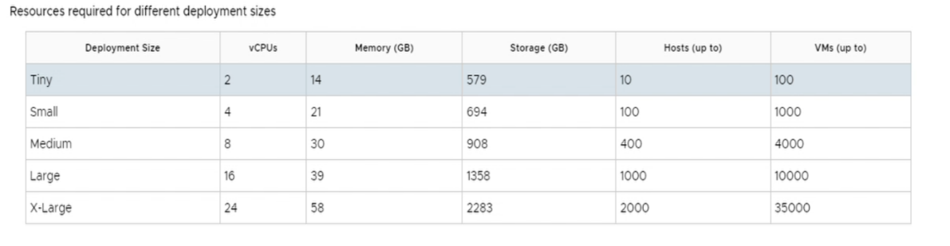
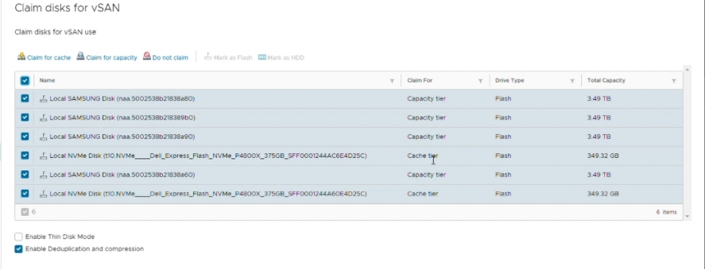
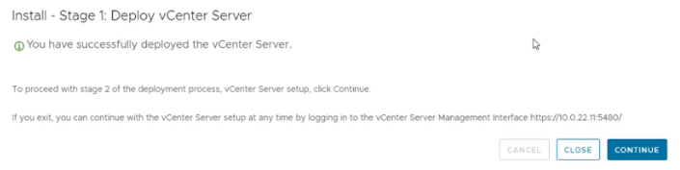
Installation et configuration de vCenter Server
Comme ESXi, l’installation se fait à distance
L’installation est découpée en 7 étapes

Slide 23
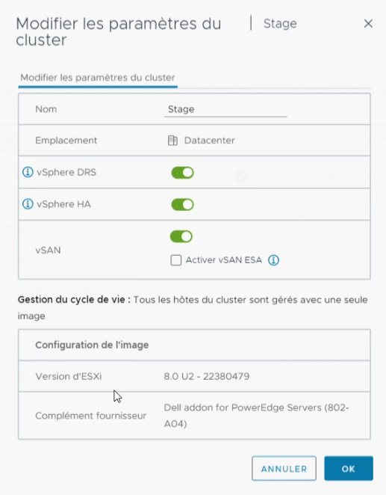
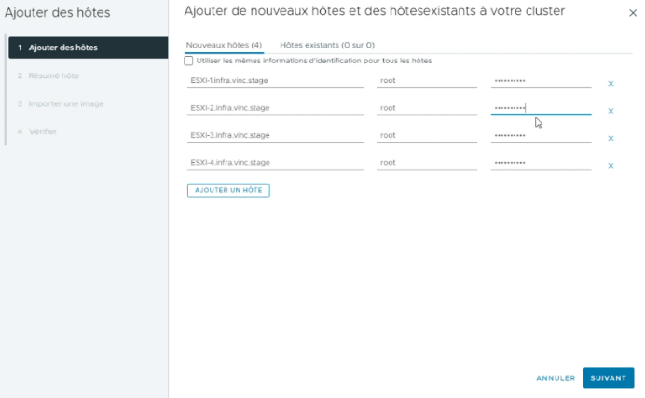
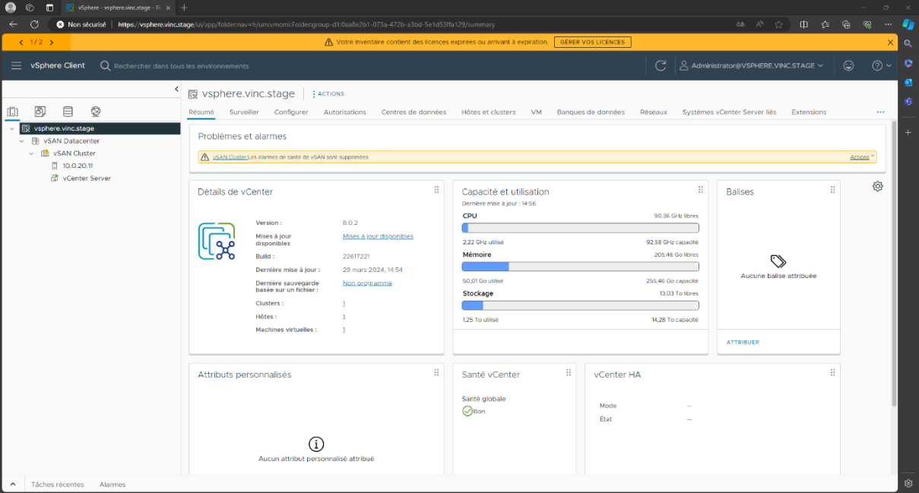
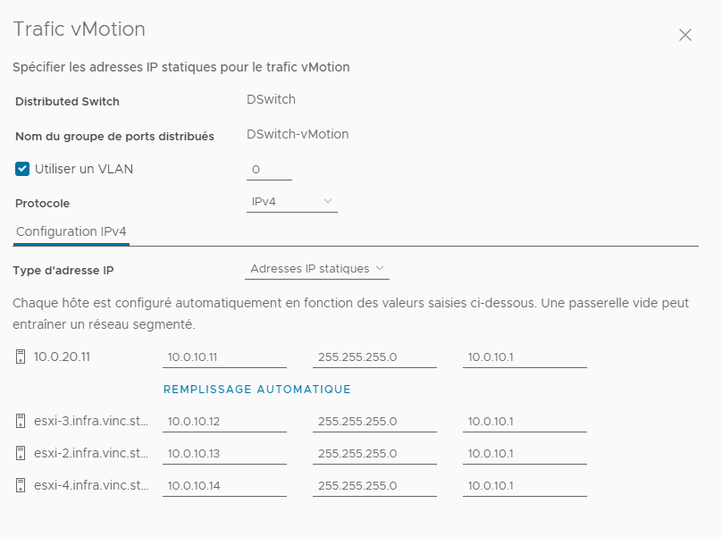
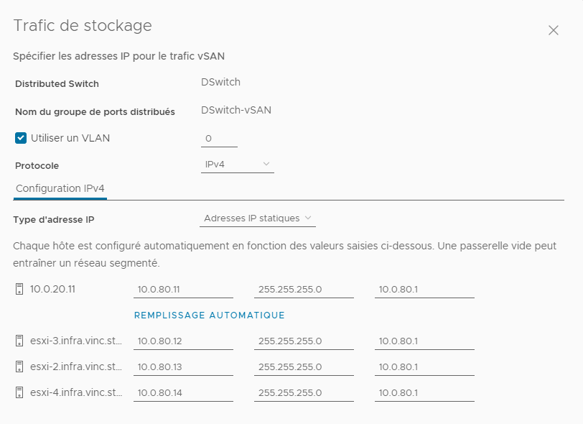
Suite de la configuration
Première connexion a vSphere Client
Création et ajout des hôtes au cluster
Configurations distribuées

Slide 24
Test de redondance système
Perte d’un hôte
Perte de stockage
Perte réseau
Performance générale

Slide 25




Problèmes rencontrés
Méthodologie d’arrêt du cluster
Partition réseau
« vCenter Server installer sur le même cluster »
Import-export de machine virtuelle

Slide 26
Conclusion

Slide 27
Merci de votre écoute Avez-vous des questions ?

